Slide 1

Samba Server Red Hat 9
طرق الاتصال بالنظام ومشاركة الملفات – الجزء الثالث
Safw_u2006@yahoo.com

Slide 2
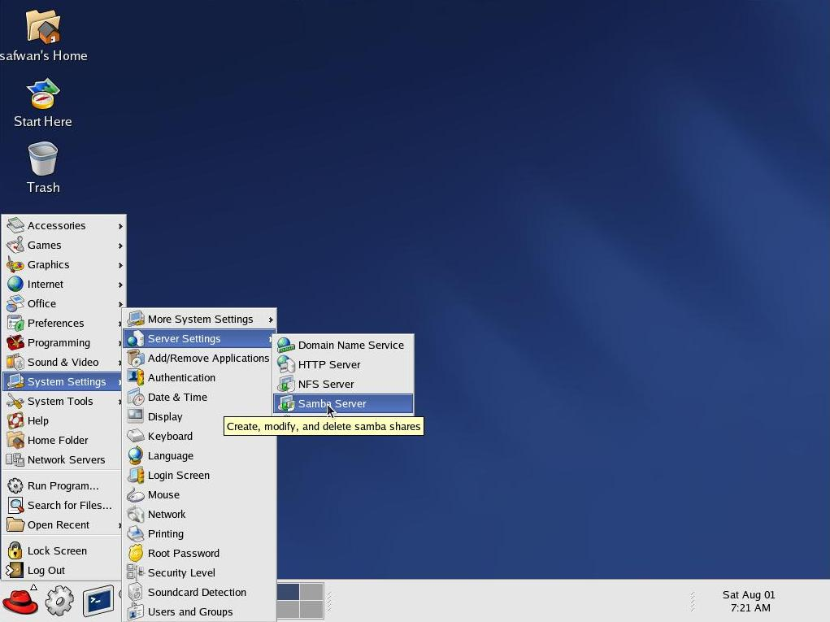
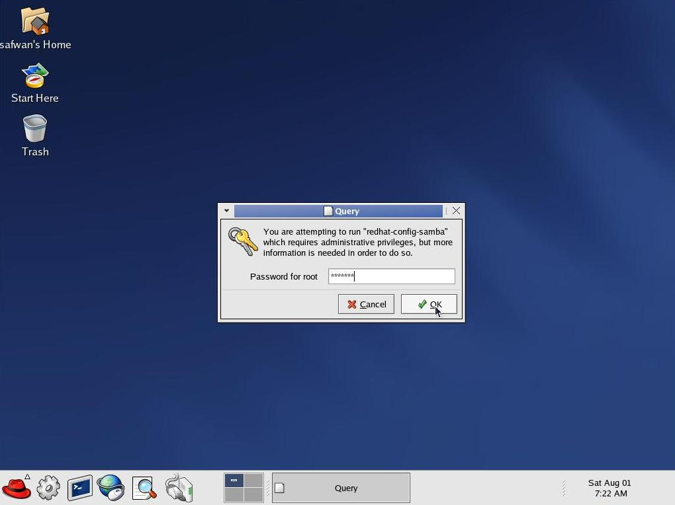
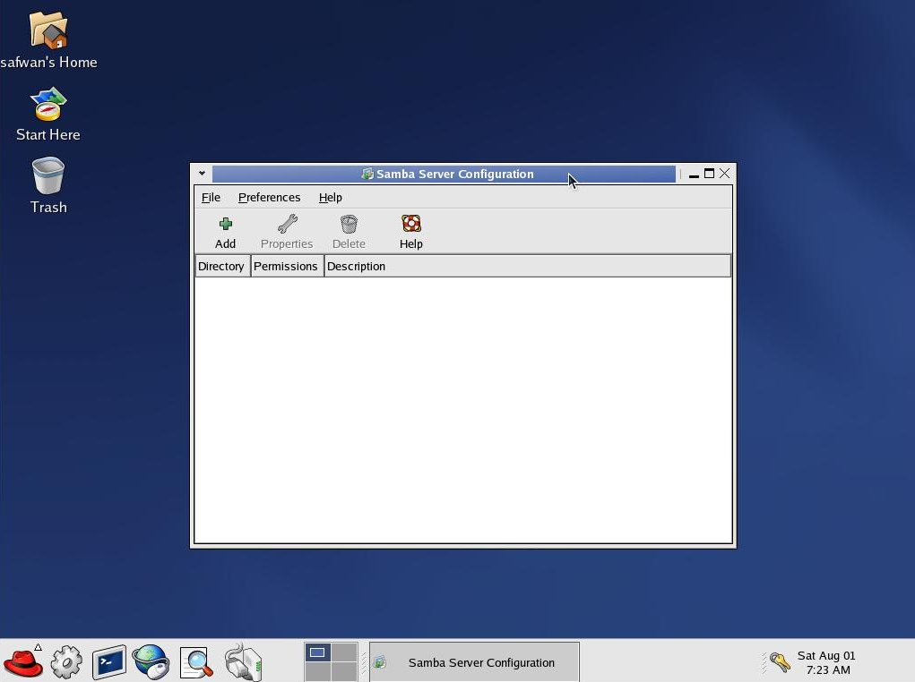
Menu من قائمة - system settings-
Server settings -
Samba Server-
Root إدخال باس ورد الــ-
Samba Server Configuration

Slide 3
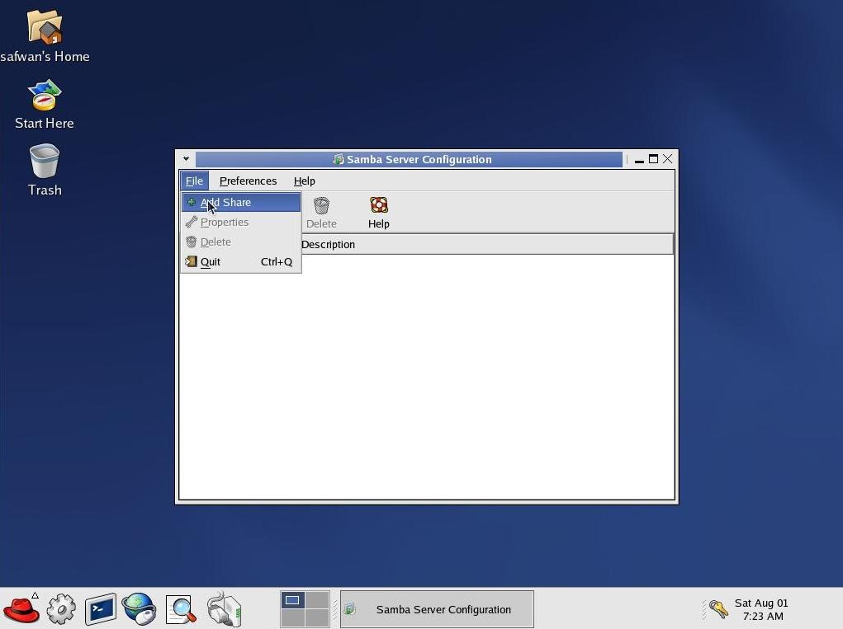
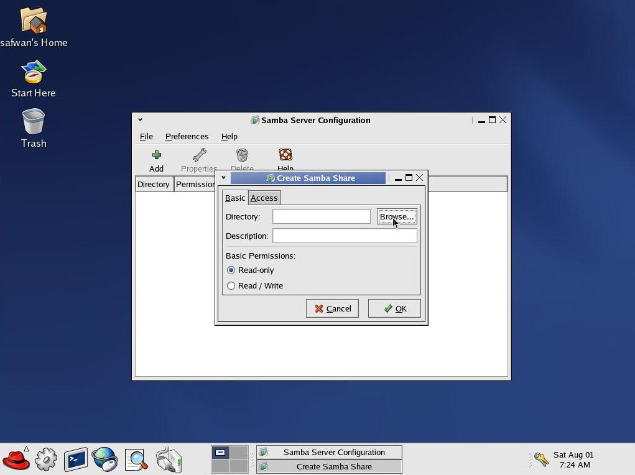
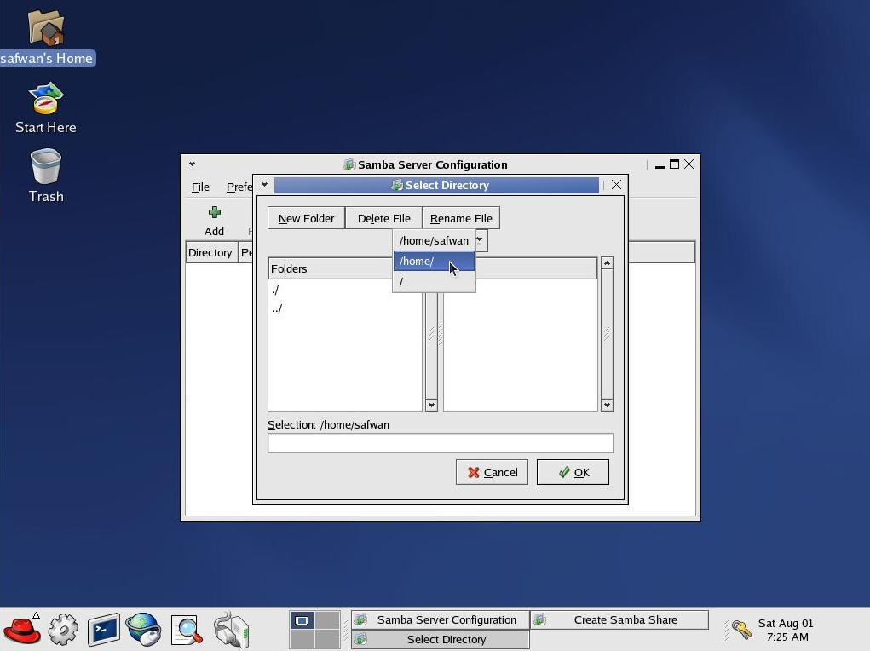
File إضافة ملف من
Add Share -
Create Samba Share-
Browse-
تحديد الملف من الدليل
Home

Slide 4
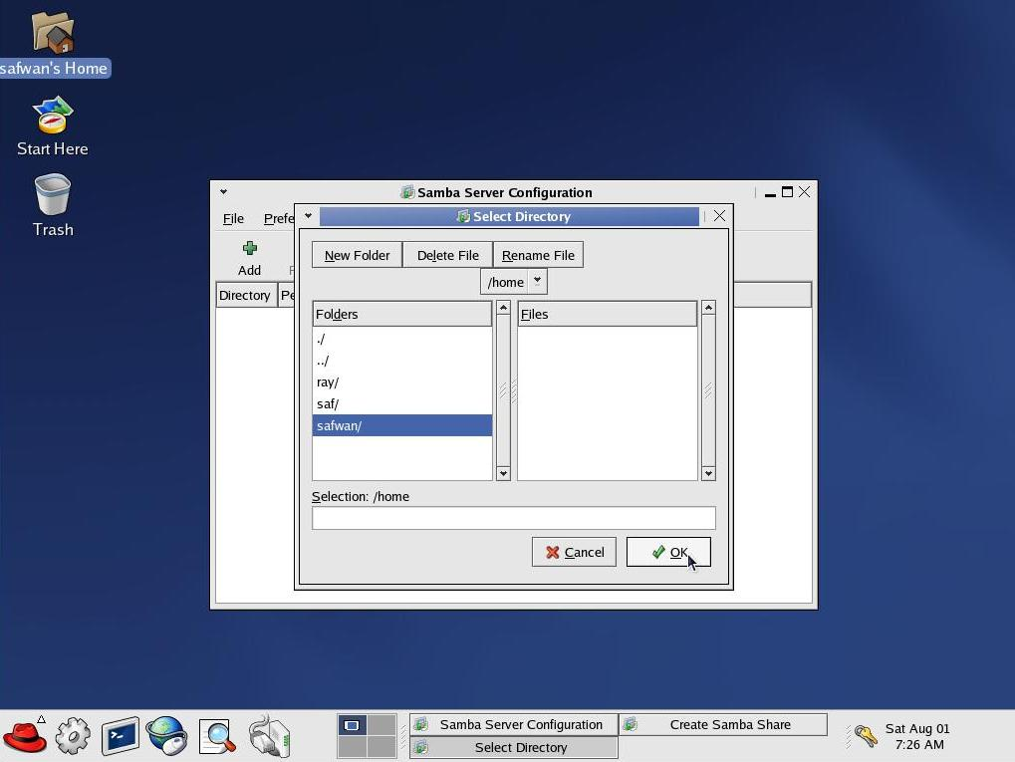
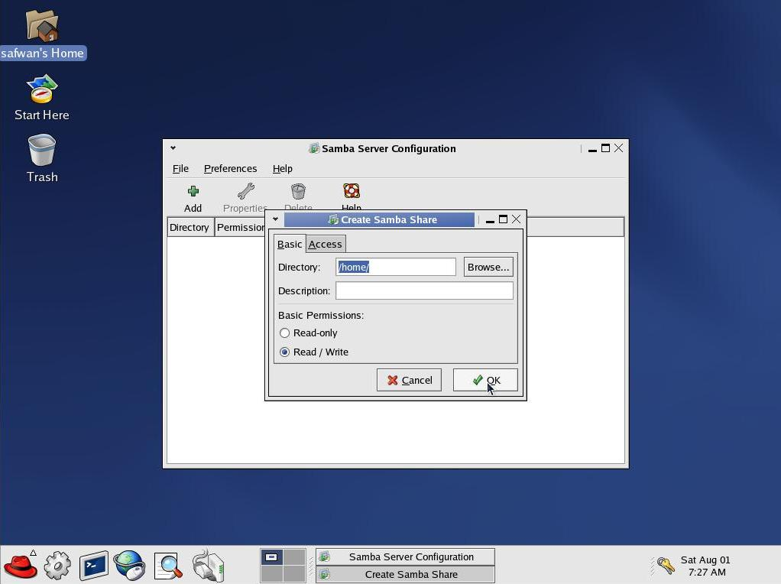
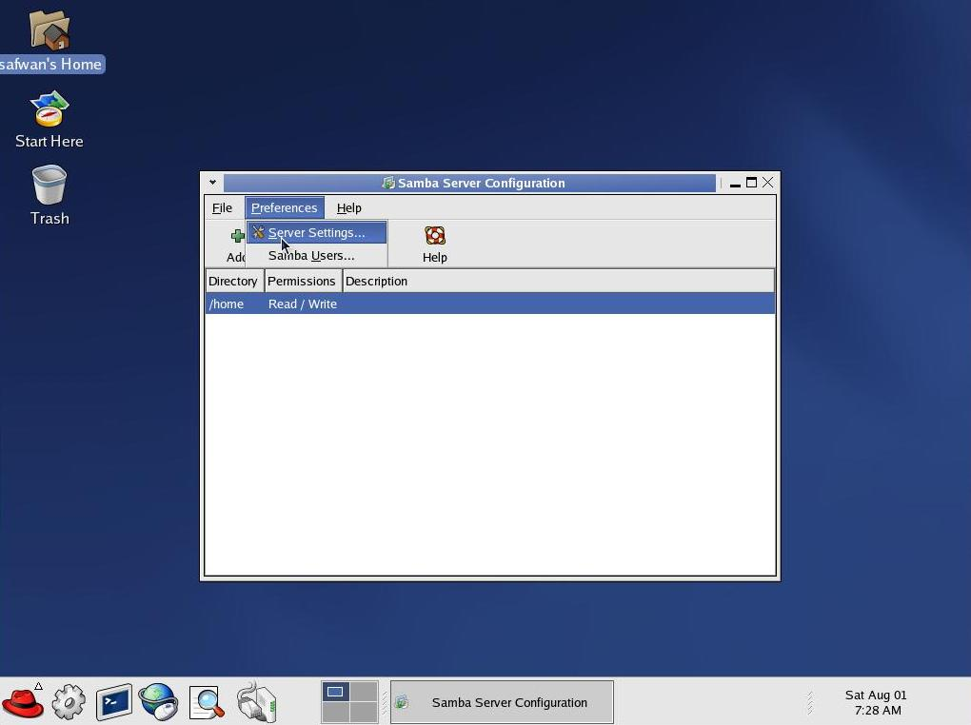
بعد تحديد الملف نضغط
OK
OK
Preferences-
Server Setting-

Slide 5
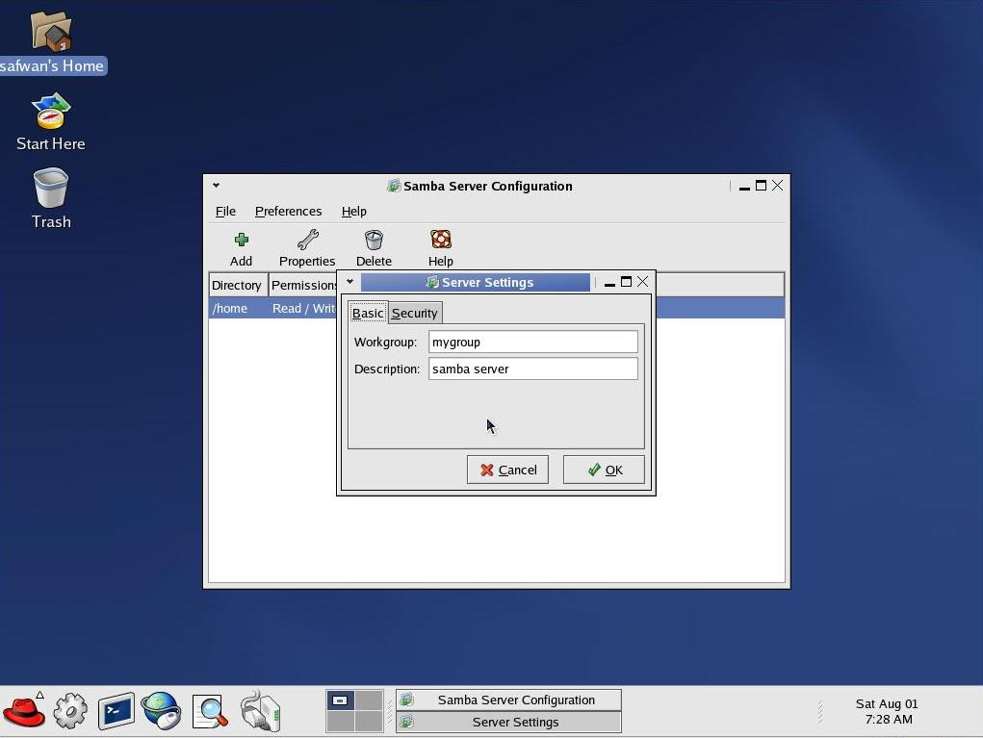
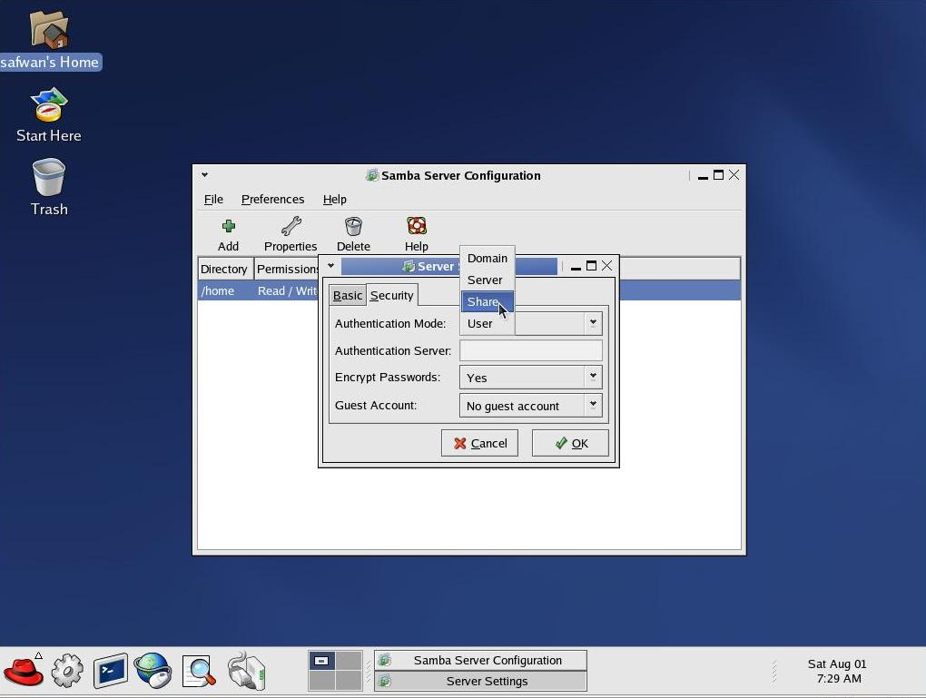
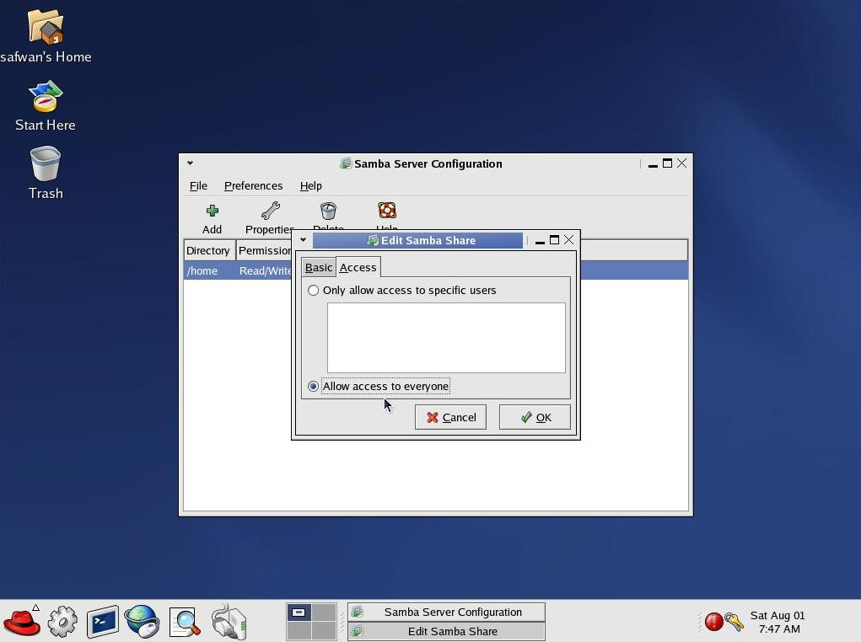
Server Settings-
Security-
Share-
وهذه إعدادات
صلاحيات المستخدم للاتصال بكلمة مرور أم عدم الاتصال بكلمة مرور
Allow access to everyone-
- صلاحيات الاتصال بالنظام

Slide 6
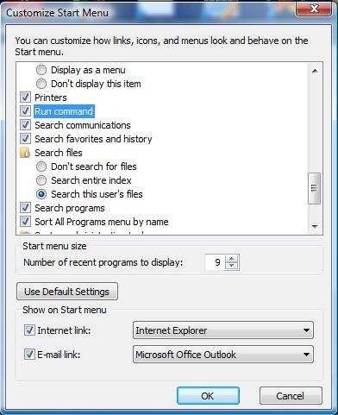
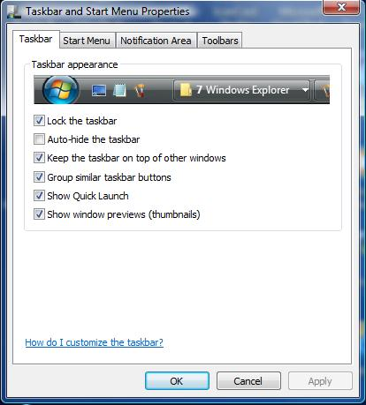
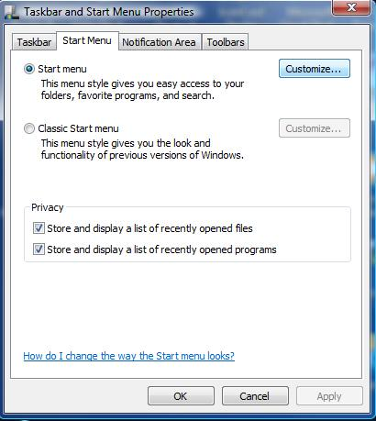
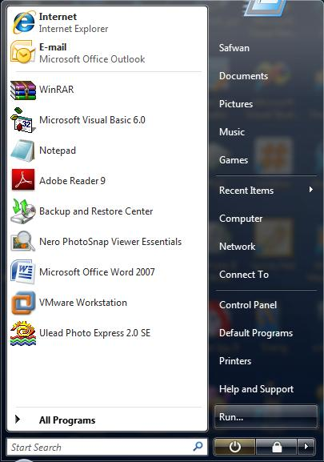
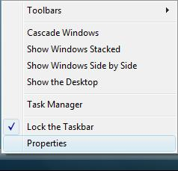
Windows Vista في قائمة إبداء Run إظهار

Slide 7

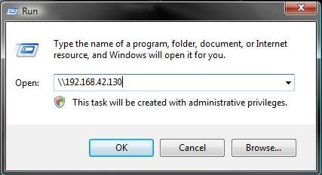
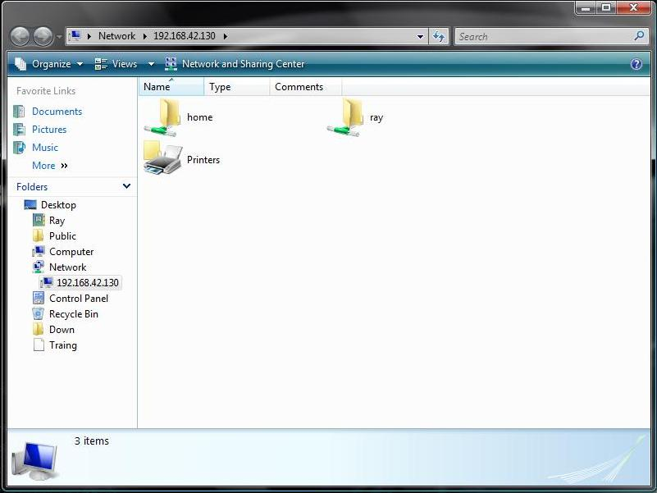
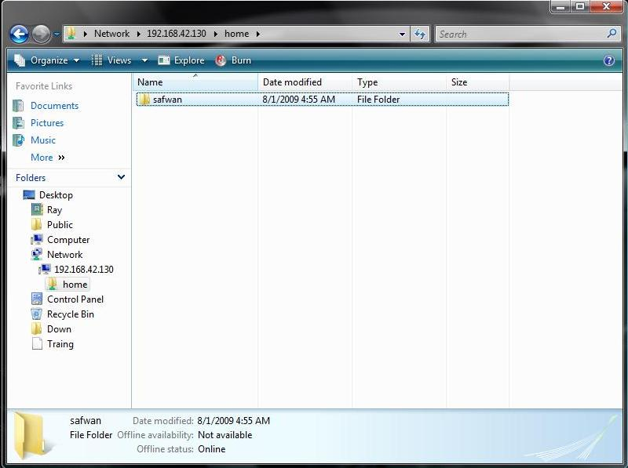
الاتصال بالنظام

Slide 8


شكراً على المتابعة -صفوان فرج محمد

